Slide 1
关于增删改查的快速实现
201320181405 沈吹风
指导老师:xxx

Slide 2
目录
论文结构
框架简介
效果展示
总结
使用方法

Slide 3
论文结构

Slide 4
论文结构
绪论
开发需求分析
开发前置研究
讲述背景和意义
主要开发功能及开发环境介绍
关于使用到的部分框架原理分析以及核心思想
框架功能设计
框架的详细设计以及实现
页面和模型上的设计
框架组件以及功能的实现，以及一些复杂的模型

Slide 5
效果演示

Slide 6
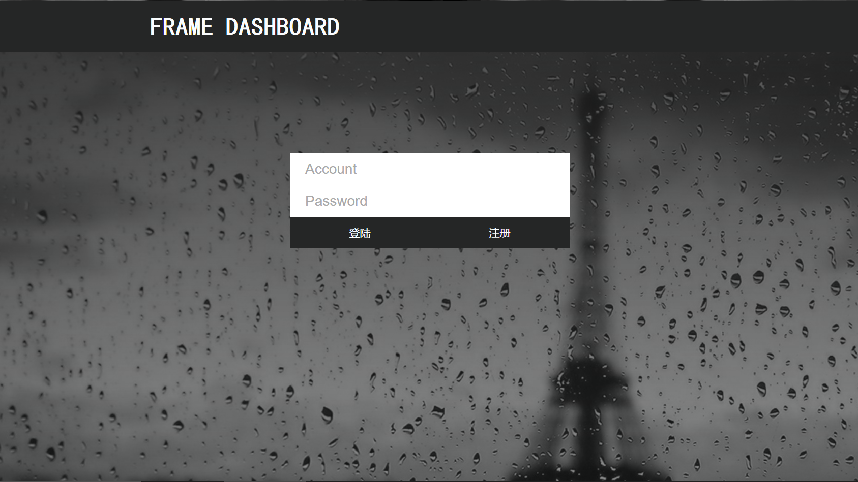
后台登陆页面

Slide 7
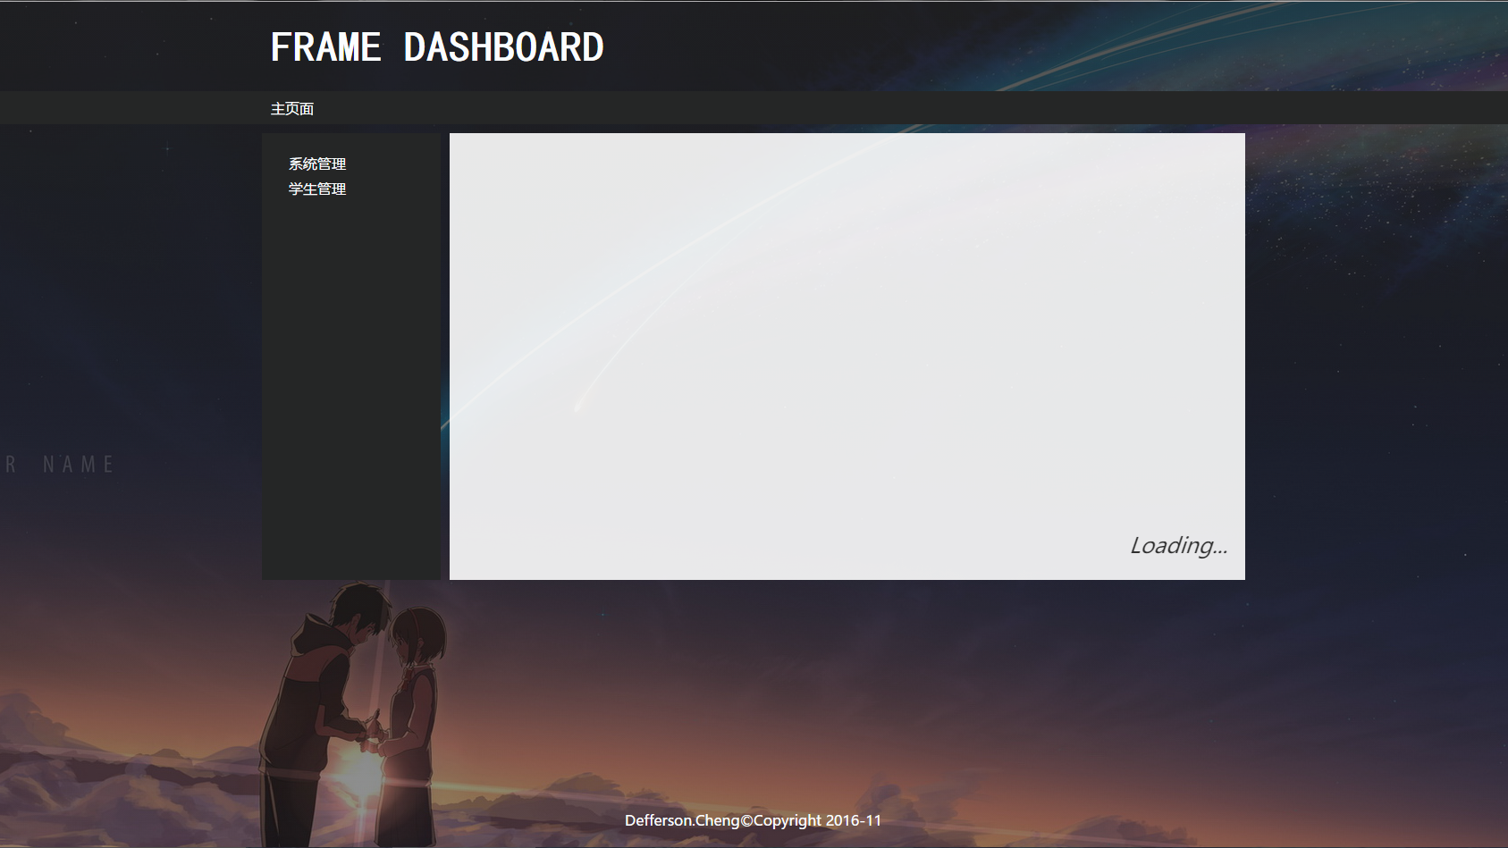

Slide 8
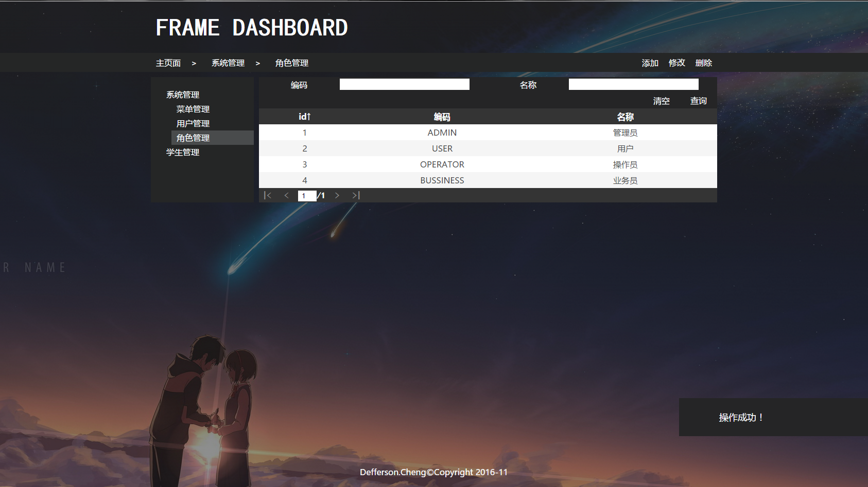

Slide 9
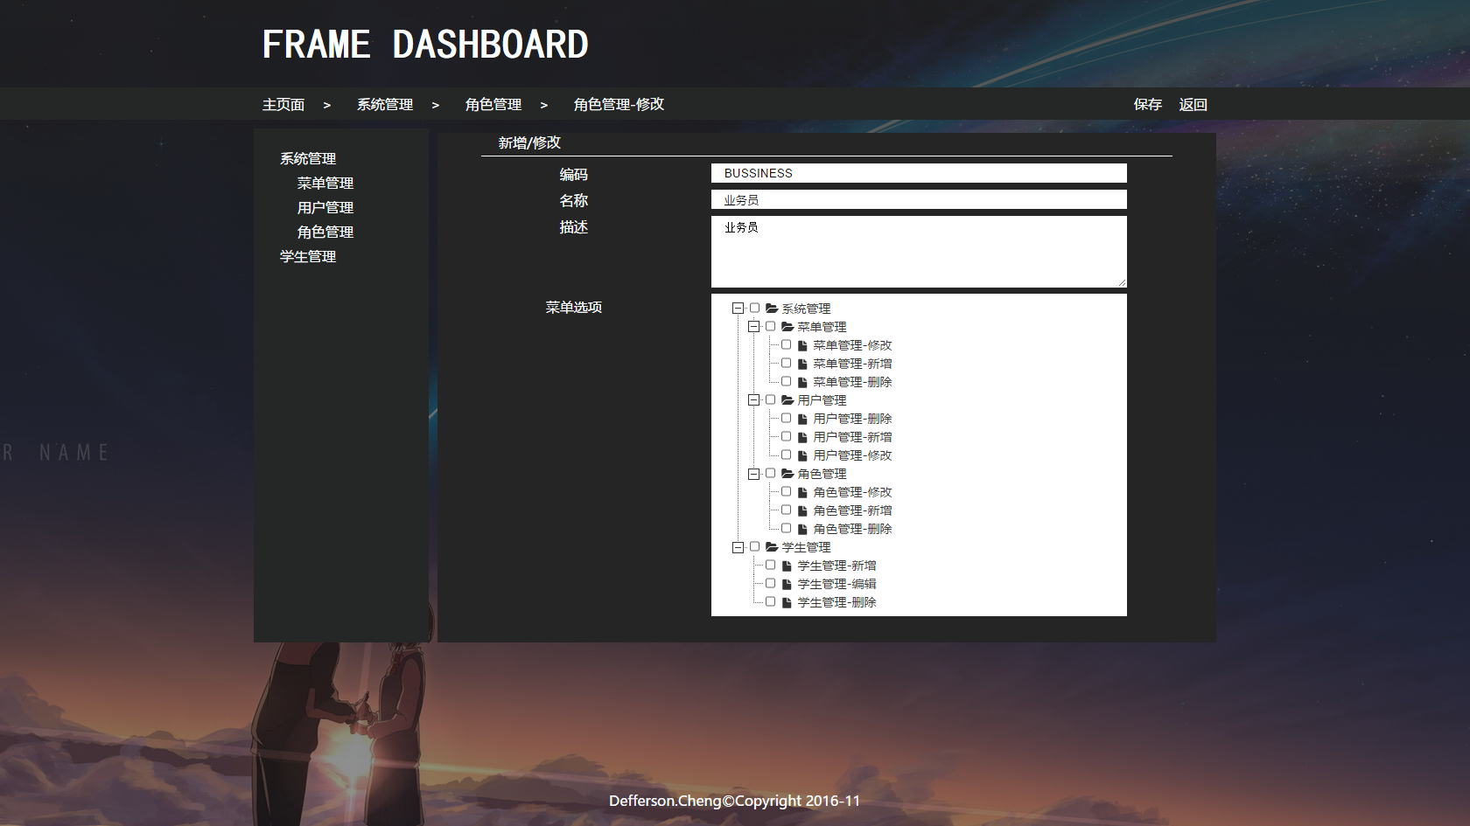

Slide 10
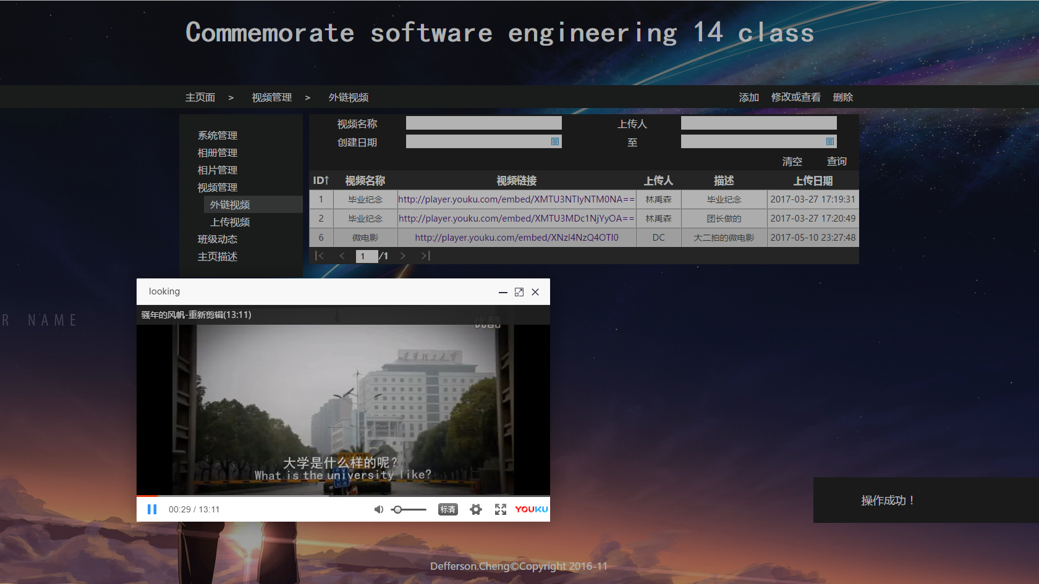

Slide 11
框架简介

Slide 12
框架定义
基于JavaEE的针对于后台管理系统增删改查编码框架
框架命名为 frame

Slide 13
目的
提高代码易用性
减少重复编码
规范编码

Slide 14
使用此框架的前提
Maven
Spring（MVC）
Hibernate
基本的前端知识

Slide 15
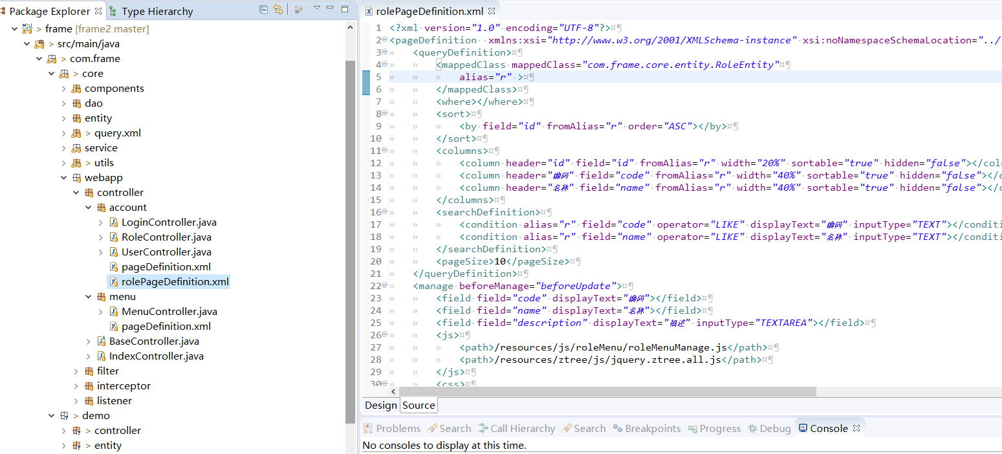
框架特点
使用XML配置的基本增删改查
能够拓展自定义的业务逻辑

Slide 16
框架主要依赖
JAVA依赖
Spring（MVC）
Hibernate
JAXB（JDK自带）
SiteMesh
Gson
FreeMarker
log4j2
前端依赖
jQuery
zTree

Slide 17
主要功能
可配置的增删改查
列表查询（包括分页，条件查询，字段排序）
新增/修改功能
删除功能
其他的基本功能
用户管理
角色管理
菜单管理

Slide 18
主要实现原理
Hibernate的ORM解析
Java反射实现的实体解析
JAXB实现的XML到JAVA对象映射

Slide 19
主要处理过程
加载解析XML
预处理请求参数
视图渲染
判断XML更新
解析XML文件
刷新配置缓存
操作逻辑处理
根据配置生成查询
生成视图模型数据
选择视图
装入数据
生成HTML

Slide 20
使用方法

Slide 21
简单增删改查
建立模型（Entity）
编写配置文件
编写Controller
添加菜单和权限
重启服务

Slide 22
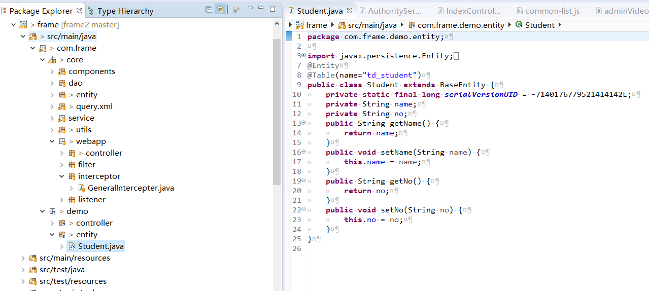
编写模型
此处的模型指的是Hibernate实体(Entity)
需要继承BaseEntity类
需要打@Table注解
需要打@Entity注解

Slide 23
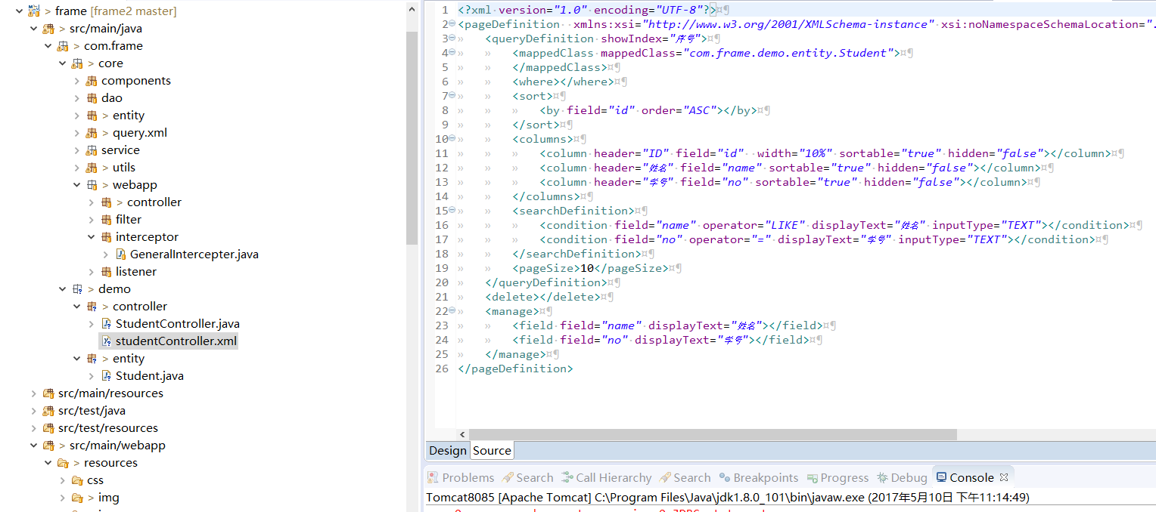
编写配置文件
一般需要单独建包（Package）
建议放在将要编写的Controller路径旁边
建议拷贝现有的配置文件修改
详细的配置方法在论文5.3章节有提及

Slide 24
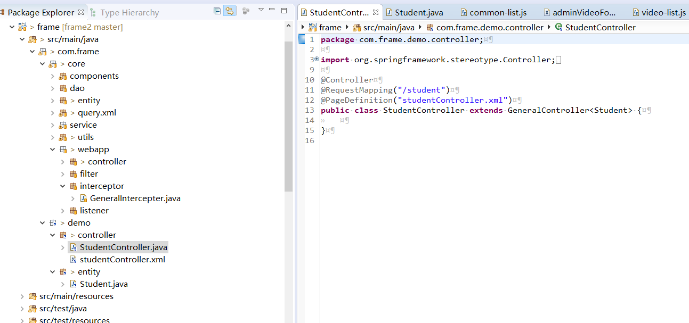
编写Controller
需要打@Controller注解
需要打@RequestMapping注解来指定基本访问地址
需要继承GeneralController
需要打@PageDefinition注解来指定配置文件路径，默认的value为和Controller同级的pageDefinition.xml文件
里面可以什么方法都不写

Slide 25
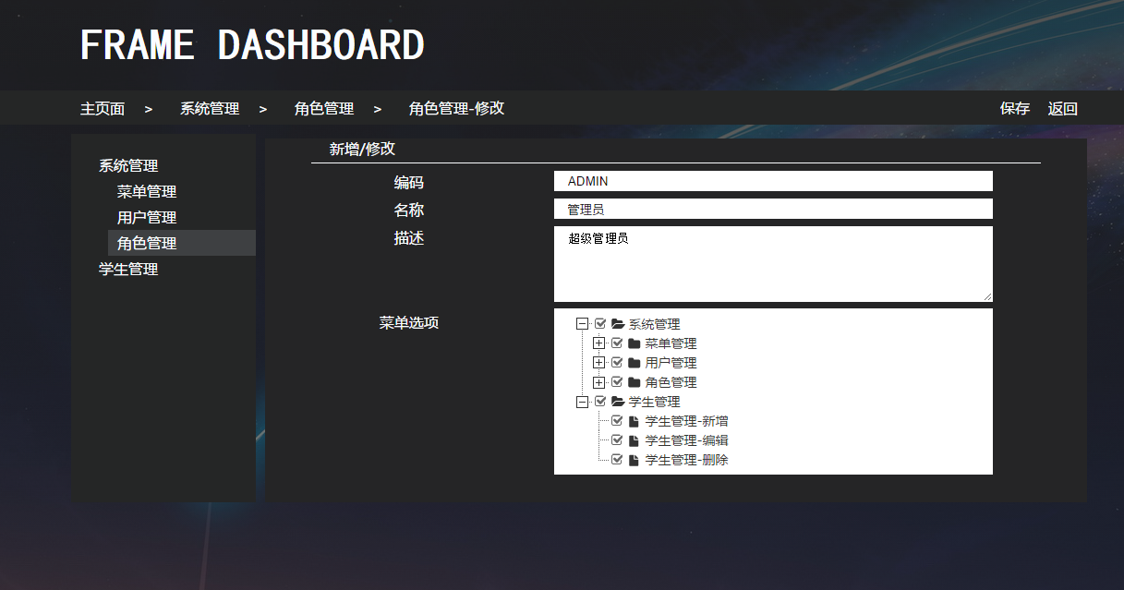
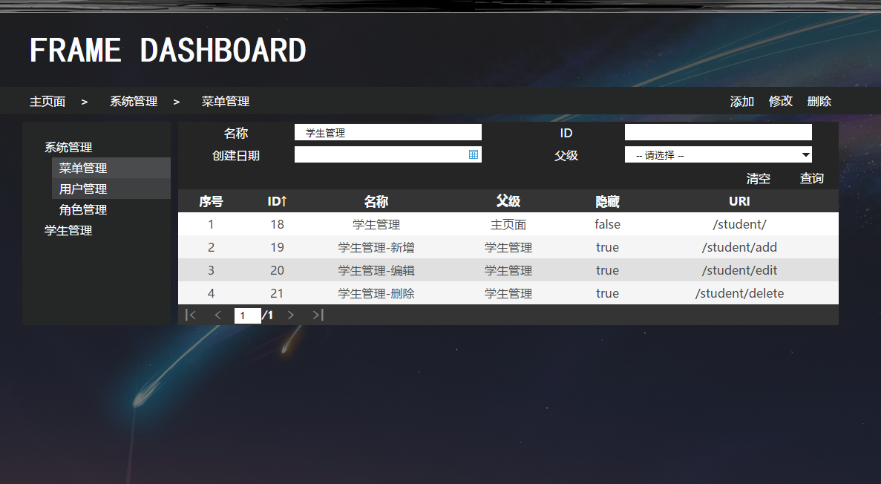
添加菜单
需要启动服务，若没有启动则可以启动后再添加
其中的URI为Controller上的RequestMapping注解中的值，注意斜杠不能少
四个记录分别对应查增改删操作
添加完之后需要在角色管理中为对应角色开启操作权限

Slide 26
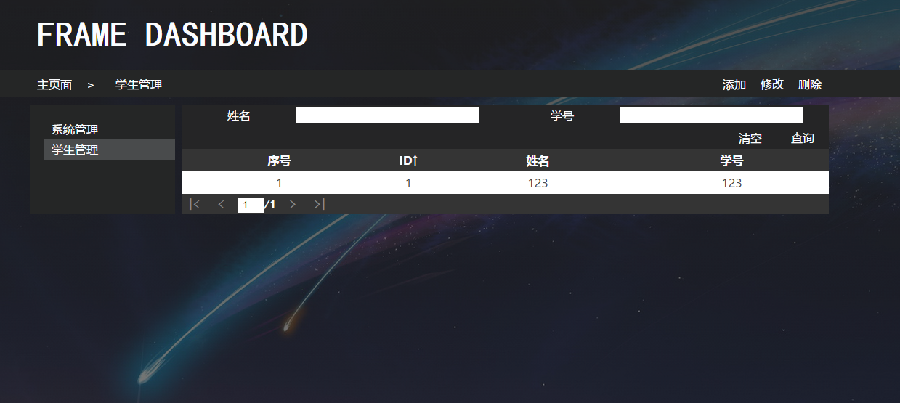
启动服务
启动服务之后就可以在菜单下面进行增删改查

Slide 27
关联型的增删改查
被关联的实体需要是由Hibernate托管的实体
关联关系可以是多对多、多对一、一对多
关联关系在页面上表示为下拉框或者多选框
可以使用Hibernate配置的关联关系，也可以使用传统的表型关联关系
需要做左连接查询的关联关系只能是Hibernate托管的关联关系

Slide 28
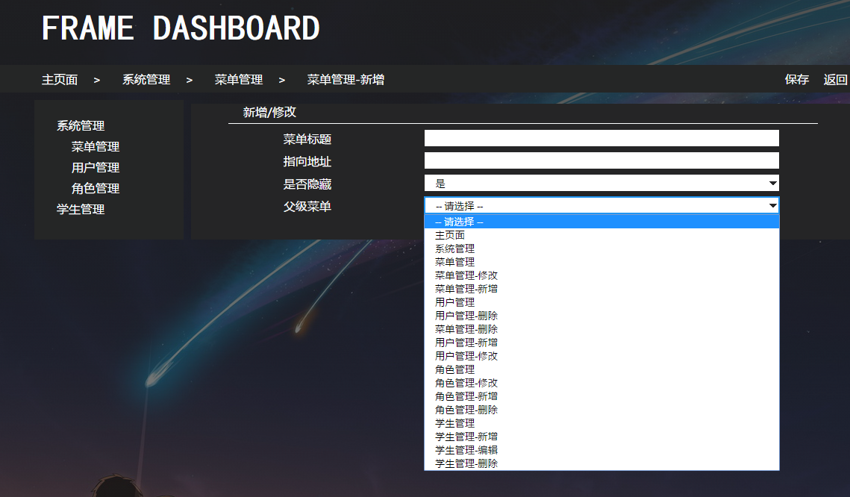
关联增删改查案例

Slide 29
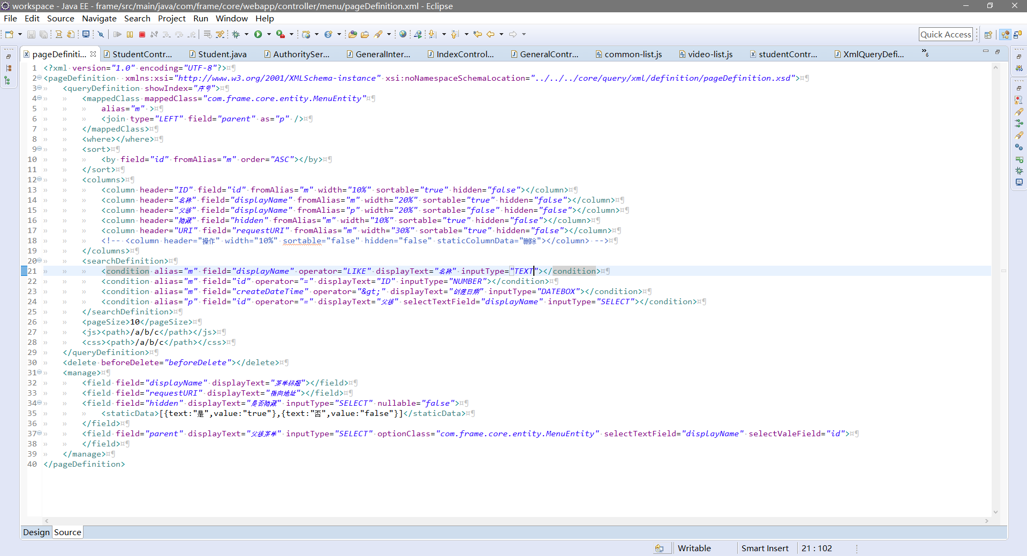

Slide 30
总结与思考

Slide 31
框架的不足
源码可读性差
学习成本较高
并发处理能力弱
可拓展性不强
功能不够完善

Slide 32
总结
学习
提高
致谢

Slide 33
感谢大家
201320181405 沈吹风
指导老师：xxx

